Slide 1
RAMOWY PROGRAM UDROŻNIENIA BOBRU I PRZYWRÓCENIA HISTORYCZNYCH TARLISK RYB DWUŚRODOWISKOWYCH CZĘŚĆ I
Prof. Dr hab. Inż. Marian Mokwa
Michał Cybura
Dr inż. Beata Głuchowska
Krzysztof Ryma
Mgr inż. Bogusława Jesionek

Slide 2
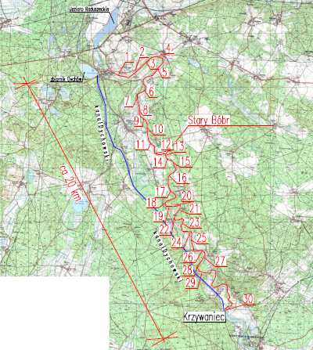
OBSZAR REALIZACJI PROJEKTU

Slide 3
ANALIZA PROBLEMU
W 42+700 km rzeki Bóbr, przy stopniu Krzywaniec, zlokalizowany jest wlot do kanału derywacyjnego elektrowni szczytowo-pompowej Dychów, który do grudnia 2015 roku, pobierał całą wodę płynącą rzeką.
28 grudnia 2012 r. Marszałek województwa zachodniopomorskiego zobowiązał w pozwoleniu wodno-prawnym, PGE Energia Odnawialna S.A. do budowy przepławki na jazie Krzywaniec (do 31.12.2015) i zachowania przepływu nienaruszalnego- 2m3/s.
Na odcinku dolnego Bobru (tz. „Suchy Bóbr”), znajduje się 39-46 progów piętrzących o wysokości od 0,5 do 1,2 m i próg w miejscowości Prądocinek o wysokości około 2,5 m (bezpośrednio przed jazem Raduszec Stary).
Po udrożnieniu obiektów PGE Energia Odnawialna S.A. udrożnienie ciągłości morfologicznej na obiektach w trwałym zarządzie RZGW jest szczególnie istotne.
Całe przedsięwzięcie znajduje się na obszarze Natura 2000- Dolina Dolnego Bobru, PLH080068.

Slide 4
Progi wybudowane na „Suchym Bobrze” w latach 30 ubiegłego wieku miały stabilizować dno i stworzyć „baseny” dla ichtiofauny. Są w tej chwili w fatalnym stanie i nie spełniają swojej funkcji. Ponadto w Decyzji KZGW z 2.08.2013r. stwierdza, że w korycie Bobru poniżej jazu Krzywaniec odkłada się rumowisko co jest zgodne ze stanem faktycznym i negatywnie wpływa na stan ichtiofauny. Progi stanowią przeszkodę dla ryb dwuśrodowiskowych a Bóbr jest wyszczególniony jako rzeka szczególnie istotna. Na obszarze Bobru istniały historyczne tarliska łososia, troci i certy.
Przepławka wybudowana na progu Prądocinek, również nie spełnia swojej funkcji, ponieważ prędkość wody jest zbyt wysoka nawet dla najlepiej pływających ryb.

Slide 5
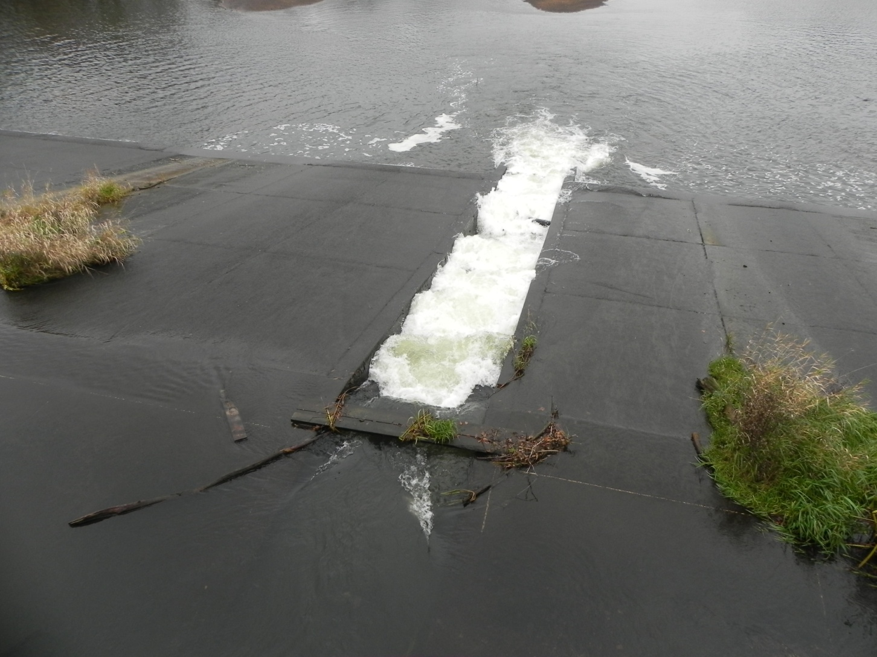
Przepławka na progu Prądocinek

Slide 6
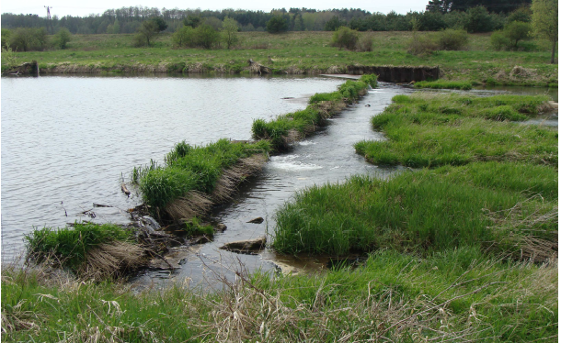
Łagoda- silnie zalądowione koryto cieku

Slide 7
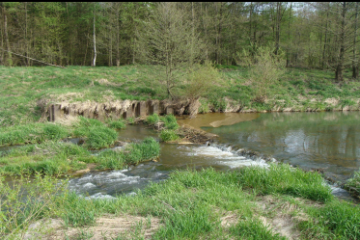
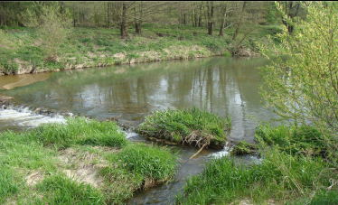
Podgórzyce- silnie zalądowione koryto cieku

Slide 8
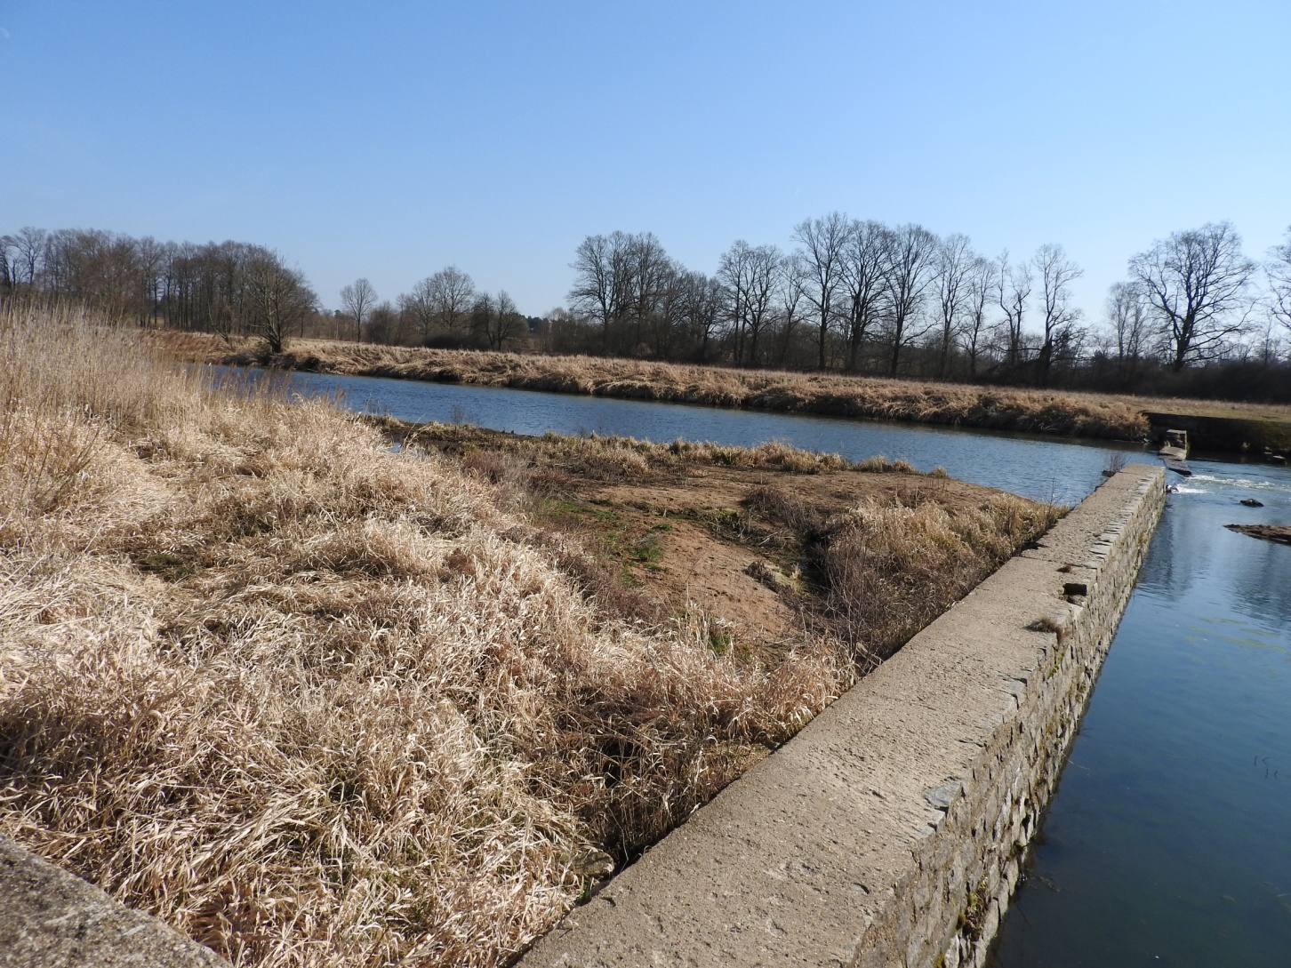
Stary Zagór- próg uszkodzony, brak wymaganej głębokości dla ichtiofauny

Slide 9
UDROŻNIENIE BOBRU
Zgodnie z opracowaniem na zlecenie KZGW („Ocena potrzeb i priorytetów udrożnienia ciągłości morfologicznej rzek w kontekście osiągnięcia dobrego stanu i potencjału części wód w Polsce”), przywrócenie ciągłości morfologicznej rzeki Bóbr, na odcinku od ujścia do Odry do zapory zbiornika Pilchowice, zostało uznane za szczególnie istotne. Historycznie w Bobrze znajdowały się liczne tarliska łososia, troci i certy.
W „Programie udrożnienia wód płynących dla celów rybactwa w województwie lubuskim na lata 2005 - 2020” , udrożnienie Bobru jest zadaniem priorytetowym.

Slide 10
Zakres prac
Zakłada się likwidację około 20 progów i odbudowę wraz z podniesieniem piętrzenia i budową przepławek w formie bystrotoku na 20 pozostałych.
ETAP 1 (1 rok inwestycji)
Inwentaryzacja geodezyjna
Inwentaryzacja ichtiologiczna
Inwentaryzacja przyrodnicza
Inwentaryzacja techniczna
ETAP 2 (2 rok inwestycji)
Symulacja numeryczna przepływ wody, wytypowanie piętrzeń do likwidacji
Projekty nowych piętrzeń wraz z przepławkami
ETAP 3 (3 i 4 rak inwestycji)
Budowa piętrzeń i przepławek
Uporządkowanie koryta
Zarybianie
Koszt przedsięwzięcia to około 37 mln zł. (1 rok- 1 mln zł, 2 rok- 1 mln zł, 3 rok -8 mln zł, 4 rok – 25 mln zł.

Slide 11
Finansowanie
Program LIFE to jedyny instrument finansowy Unii Europejskiej poświęcony wyłącznie współfinansowaniu projektów z dziedziny ochrony środowiska i klimatu. Jego głównym celem jest wspieranie procesu wdrażania wspólnotowego prawa ochrony środowiska, realizacja unijnej polityki w tym zakresie, a także identyfikacja i promocja nowych rozwiązań dla problemów dotyczących środowiska w tym przyrody.
Typ programu:
Przyroda i różnorodność biologiczna- nabór wniosków do 15 września 2016
Podział Finansowania:
W zależności od priorytetów wniosku
LIFE 75%, NFOŚiGW 25% lub LIFE 60%, NFOŚiGW 40%

Slide 12
KOLEJNE ETAPY
Zakłada się w przeprowadzenie podobnych prac dla odcinka rzeki Bóbr między Krzywańcem a Pilchowicami (Część 2) i Pilchowicami a Sosnówką (część 3). Zadania te należy rozłożyć na kolejne lata po 2020 roku.

